Slide 1
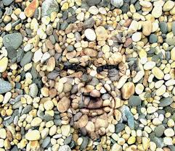


Post-doctorant, laboratoire de dynamique corticale et intégration multisensorielle. CNRS. Gif-sur-Yvette.
Perception illusoire / illusions perceptuelles
Jacques Bourg
bourg@unic.cnrs-gif.fr

Slide 2
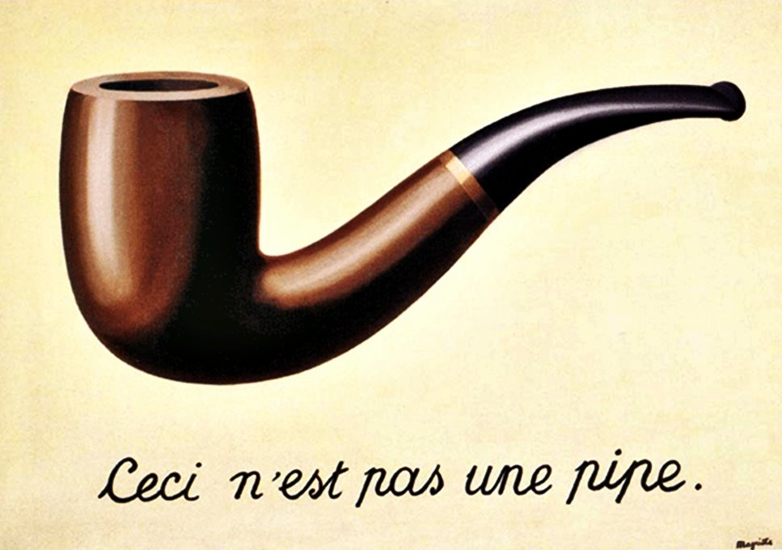

Slide 3
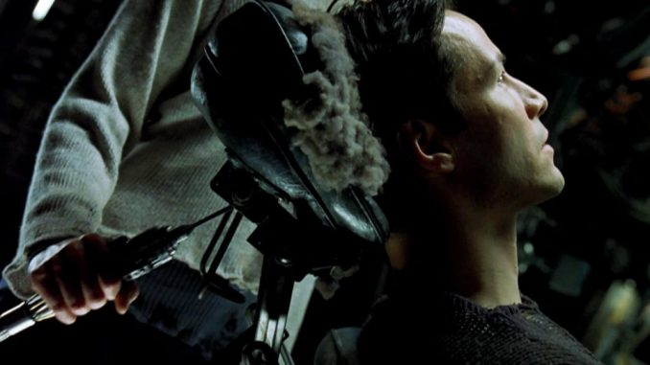
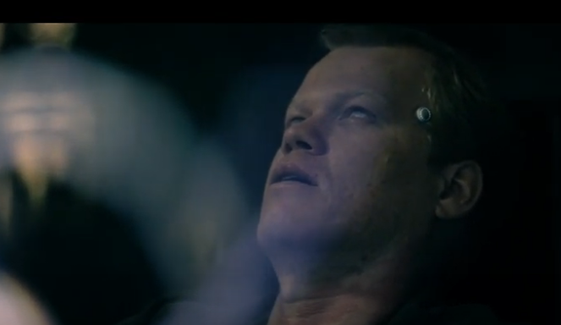
The Matrix
The black mirror

Slide 4
La perception est une construction mentale

Slide 5
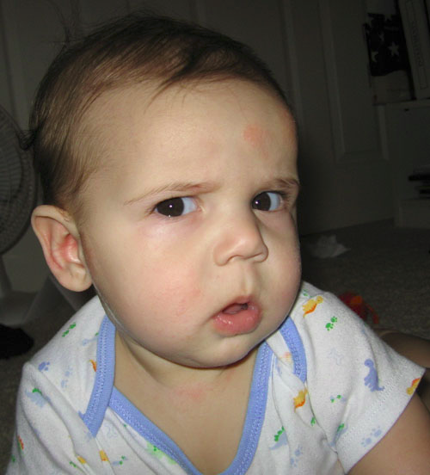
La perception est une construction mentale

Slide 6
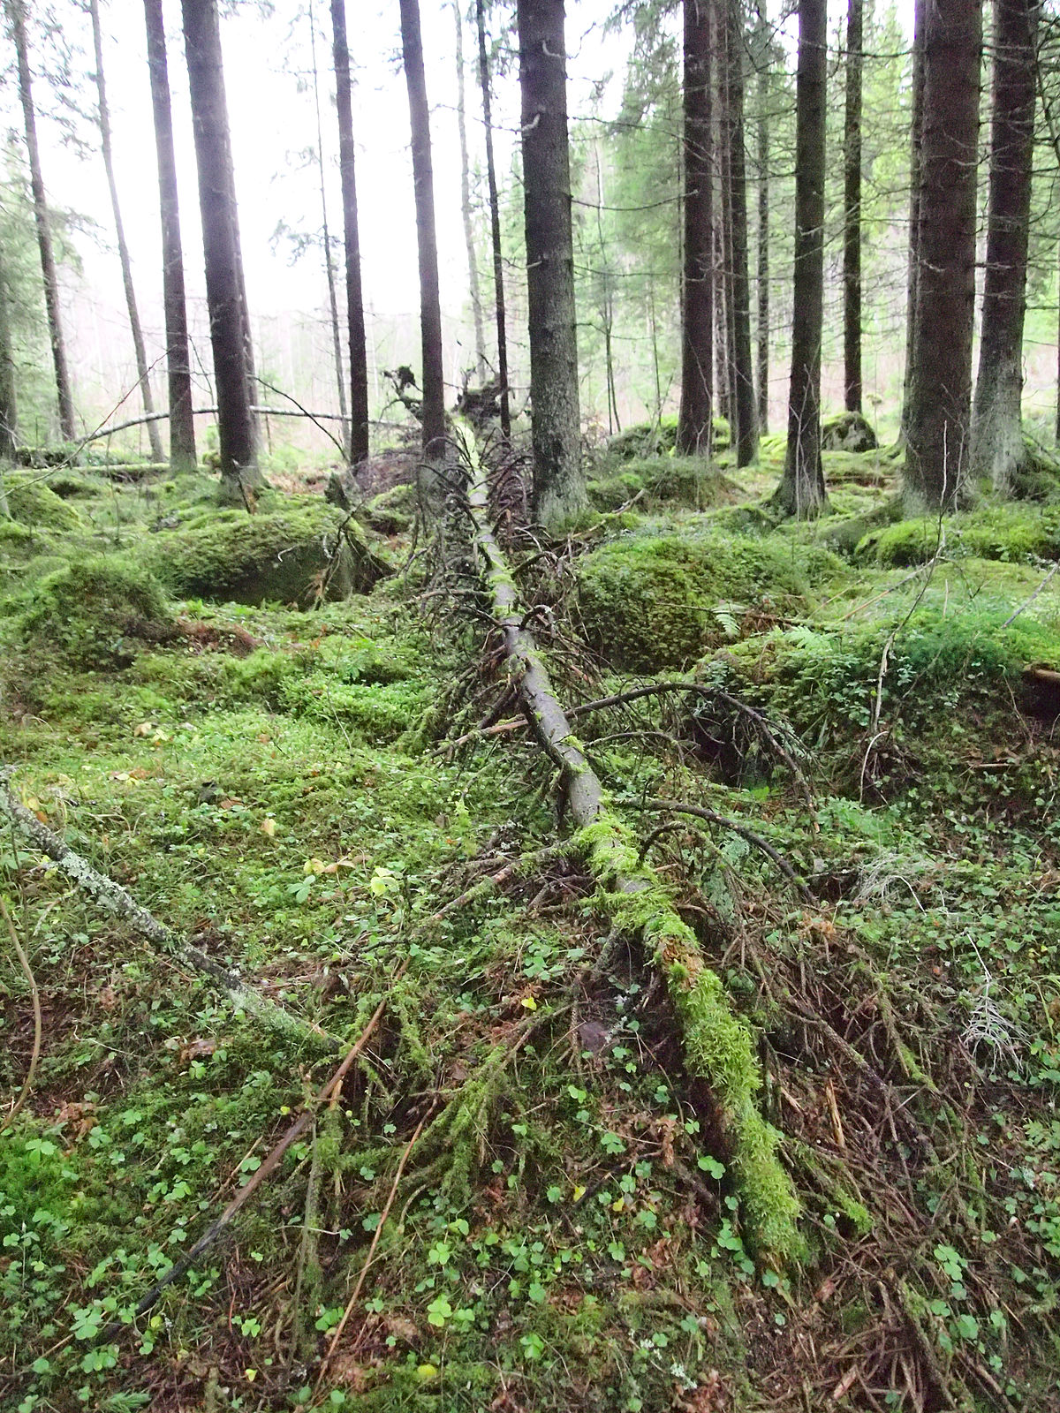
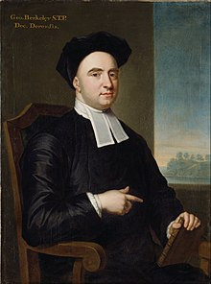
“Est-ce qu’un arbre qui tombe fait-il du bruit, s’il n’y a personne pour l’entendre ?”
Berkeley

Slide 7


Slide 8
“Est ce qu’un arbre qui tombe fait-il du bruit, s’il n’y a personne pour l’entendre ?”
Non ! Le son apparait dans la tête d’un être vivant lorque celui cî rencontre des ondes de pression.
Berkeley

Slide 9
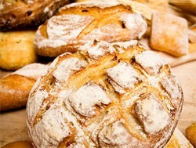
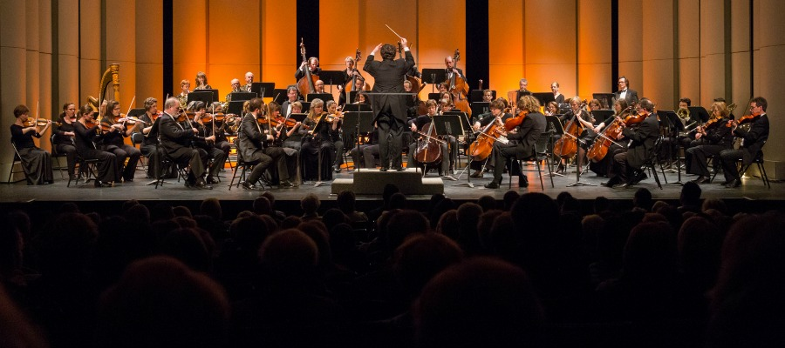
Les perceptions visuelles, olfactives, sonores, gustatives …ont des qualités arbitraires qui sont generées par notre cerveau.

Slide 10
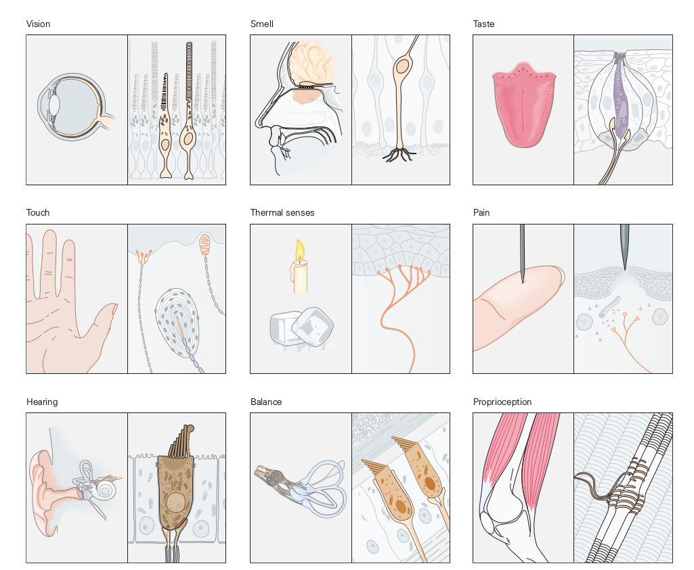
Le son apparait dans la tête d’un être vivant lorque celui-ci rencontre des ondes de pression.
Les sens

Slide 11
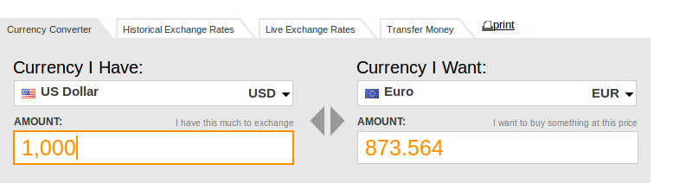
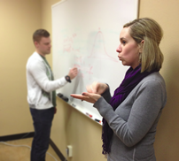

Le son apparait dans la tête d’un être vivant lorque celui cî rencontre des ondes de pression.

Slide 12
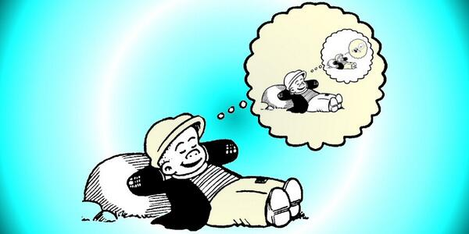
Est ce que cette “conversion” entre signaux physiques et perceptions est elle totalement fiable ?
1 – On peut avoir des perceptions generées par le cerveau lui même (donc pas besoin de signaux externes pour avoir une perception)

Slide 13
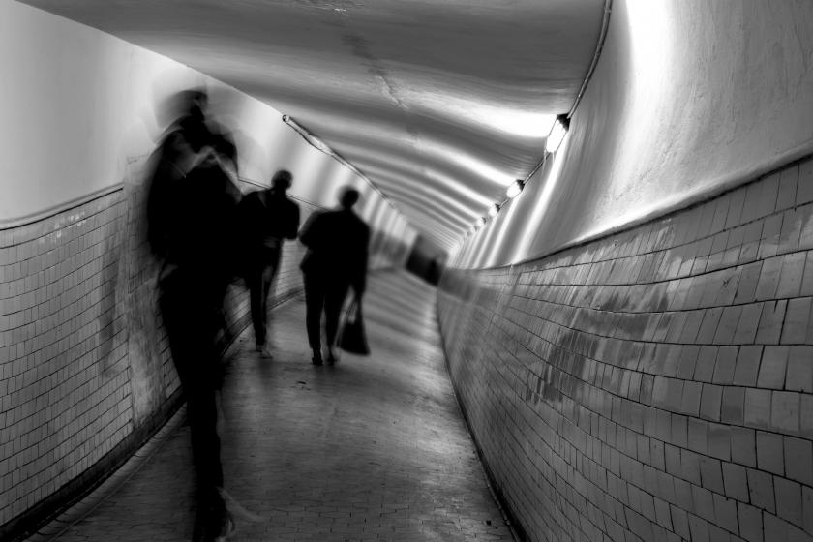
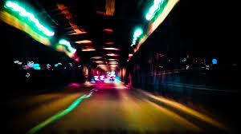
Est ce que cette “conversion” entre signaux physiques et perceptions est elle totalement fiable ?
2 – L’état interne de notre cerveau peut influencer nos perceptions (fatigue, stress, drogues, médicaments).

Slide 14
Est ce que cette “conversion” entre signaux physiques et perceptions est elle totalement fiable ?
3 – Pendant la perception normale, le cerveau construit une image interne à partir de signaux externes.

Slide 15
Est ce que cette “conversion” entre signaux physiques et perceptions est elle totalement fiable ?
3 – Pendant la perception normale, le cerveau construit une image interne à partir de signaux externes.
Cette construction ne reflète pas toujours les proprietés physiques des objets

Slide 16
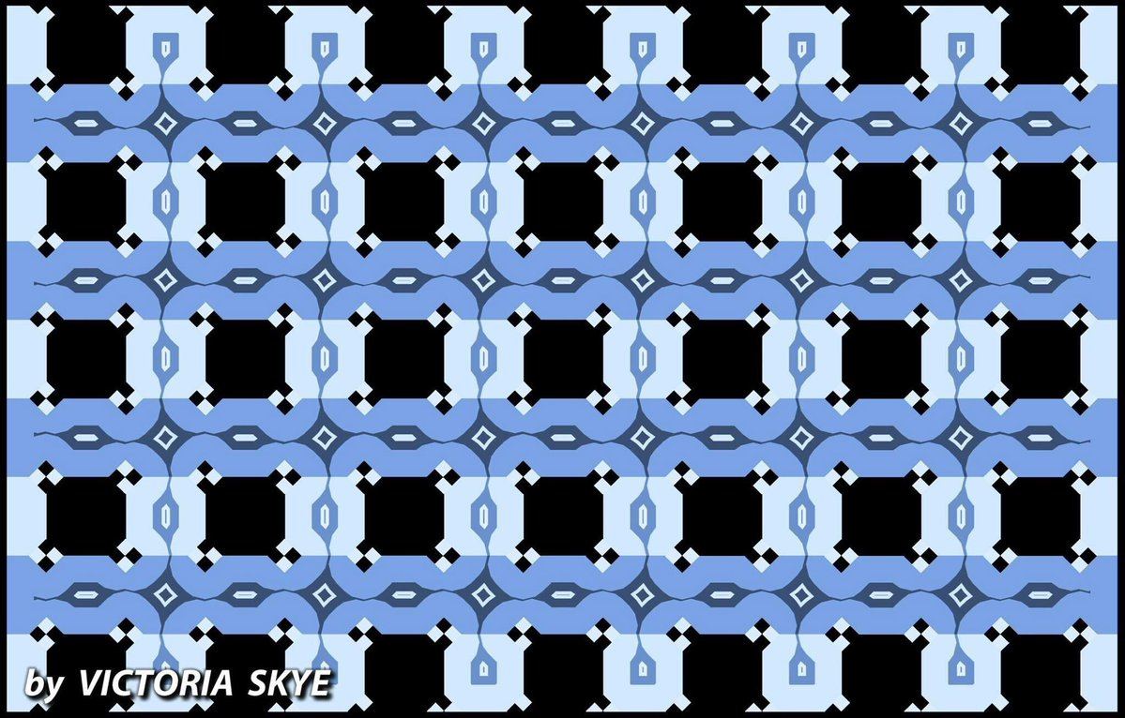

Slide 17
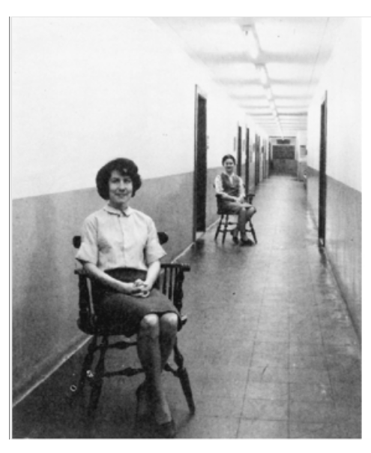

Slide 18
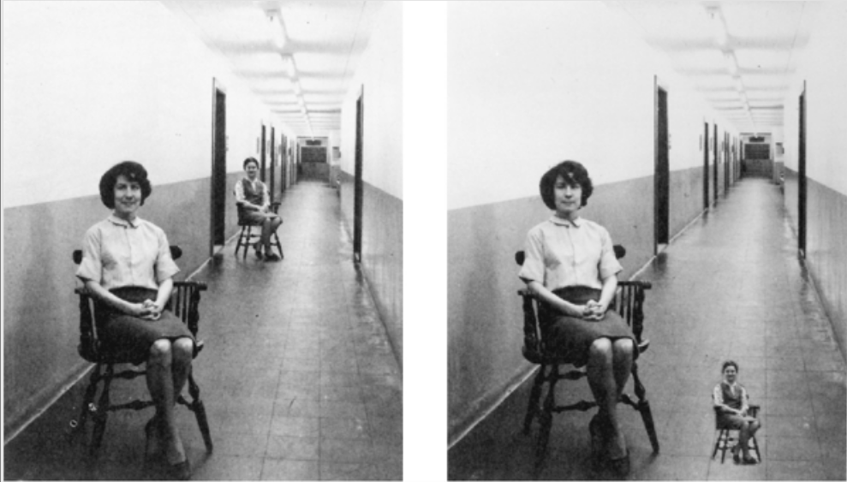

Slide 19
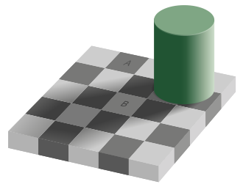

Slide 20


Slide 21
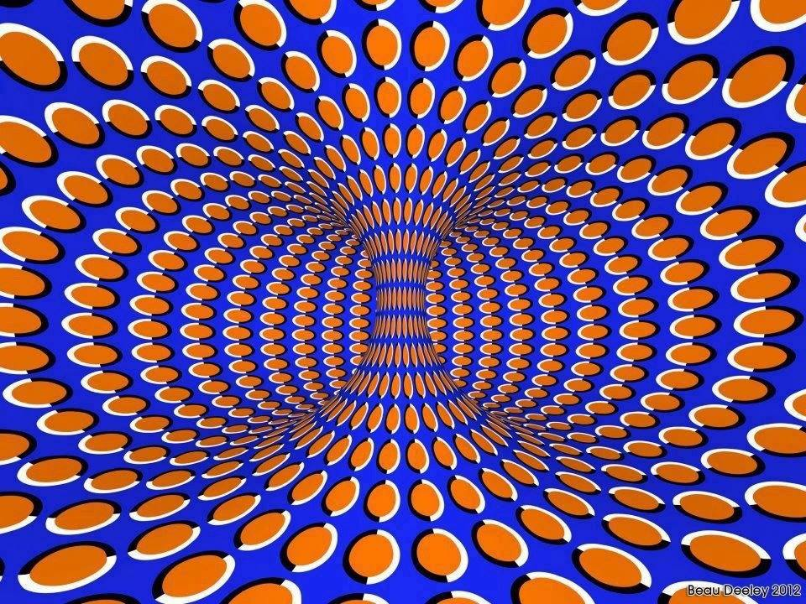

Slide 22
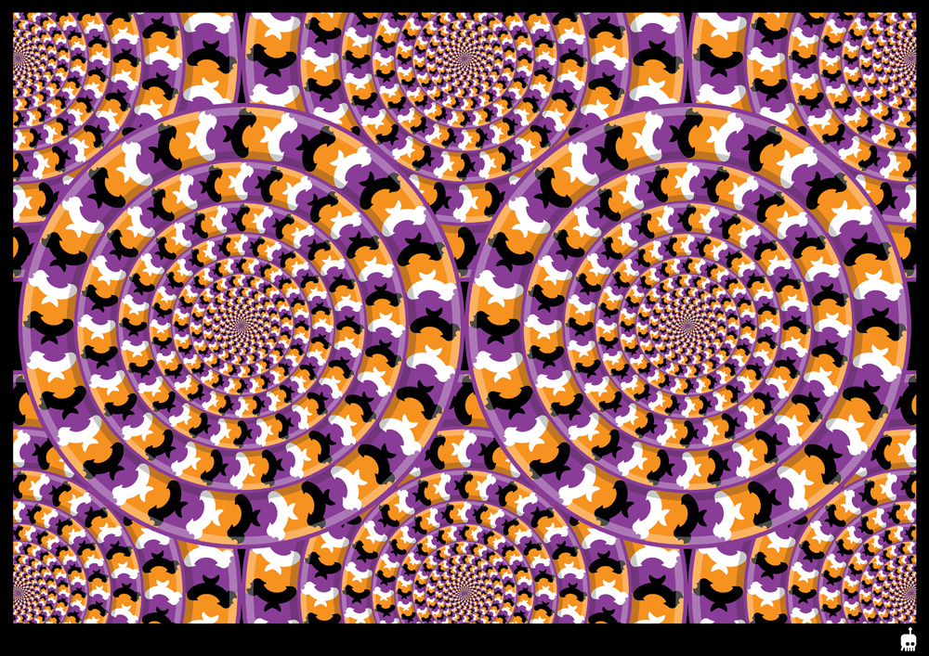

Slide 23


Slide 24
Pendant la perception normale, le cerveau construit une image interne à partir de signaux externes.
Cette construction ne reflète pas toujours les proprietés physiques des objets
Pourquoi ?

Slide 25
Cette construction ne reflète pas toujours les proprietés physiques des objets
Pourquoi ?
Parce que la perception est un processus inductif

Slide 26
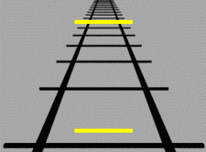
Créer l’illusion / perception de la profondeur à partir d’images 2D
La perception est un processus inductif
Illusion de Ponzo

Slide 27
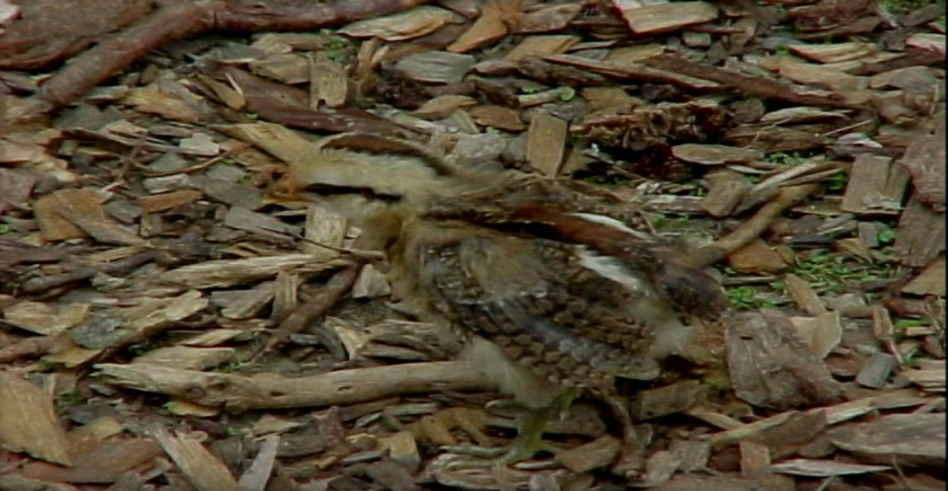
Séparer les objets (les “segmenter”)
La perception est un processus inductif

Slide 28
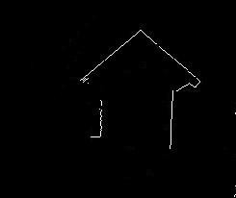
Deviner
La perception est un processus inductif

Slide 29
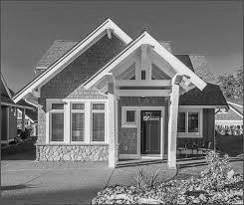
Avec très peu d’indices, le cerveau peut reconnaître des formes très complèxes
La perception est un processus inductif

Slide 30
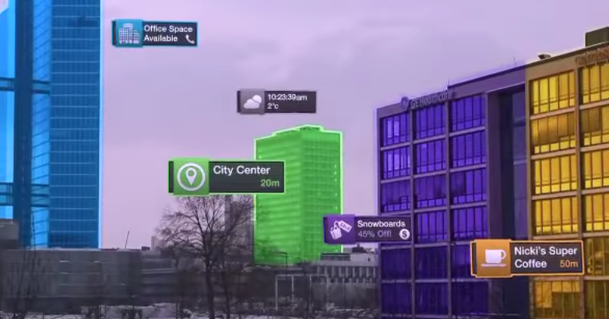
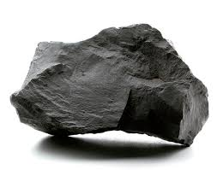
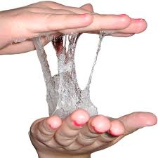
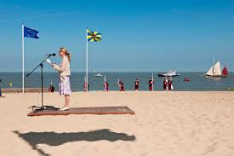
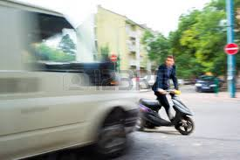
La perception des objets est guidée à tout moment par des hypothèses
Sur les propriétés physiques des objets
Sur la relation entre les composantes d'une scène
Sur le mouvement

Slide 31
La reconnaissance des formes fait intervenir la mémoire, mais aussi des capacités d’abstraction, de généralisation et d’invariance.
La perception est un processus inductif

Slide 32
La reconnaissance des formes fait intervenir la mémoire, mais aussi des capacités d’abstraction, de généralisation et d’invariance.
L Bu kin F so e t c nf onté de ui t ois ns à es at aq es e p us e p u fré u nte e m urtr ères. D’ bo d co ce tré s da s l n rd u p ys
L Mon e 31 déc 20 8

Slide 33
L Bu kin F so e t c nf onté de ui t ois ns à es at aq es e p us e p u fré u nte e m urtr ères. D’ bo d co ce tré s da s l n rd u p ys
L Mon e 31 déc 20 8
A partir d’expériences précédentes le cerveau construit des règles pour d’interpréter les signaux qui lui parviennent.

Slide 34


Slide 35
A partir d’ expériences précédentes le cerveau construit des règles pour d’interpréter les signaux qui lui parviennent.

Slide 36
A partir d’ expériences précédentes le cerveau construit des règles pour d’interpréter les signaux qui lui parviennent.
Et même à interpréter différemment un même stimulus !
La perception est subjective : elle dépend aussi de la mémoire.

Slide 37
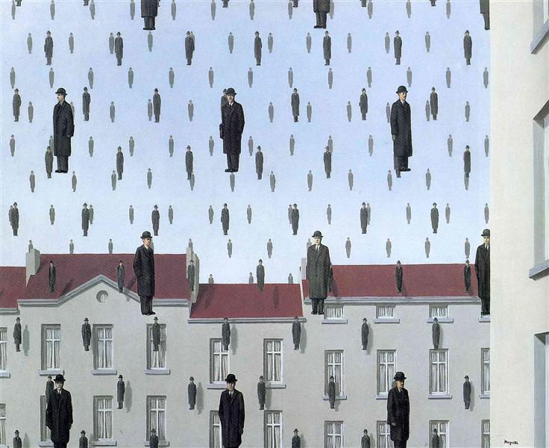
A partir d’expériences précédentes le cerveau construit des règles pour d’interpréter les signaux qui lui parviennent.

Slide 38
lllusion sonore:
http://audition.ens.fr/dp/illusion/
Est ce que la hauteur augmente ou diminue entre l’avant dernier et le dernier son ?

Slide 39
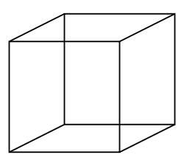
Le cube de Necker

Slide 40
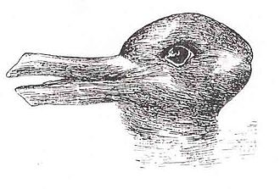

Slide 41
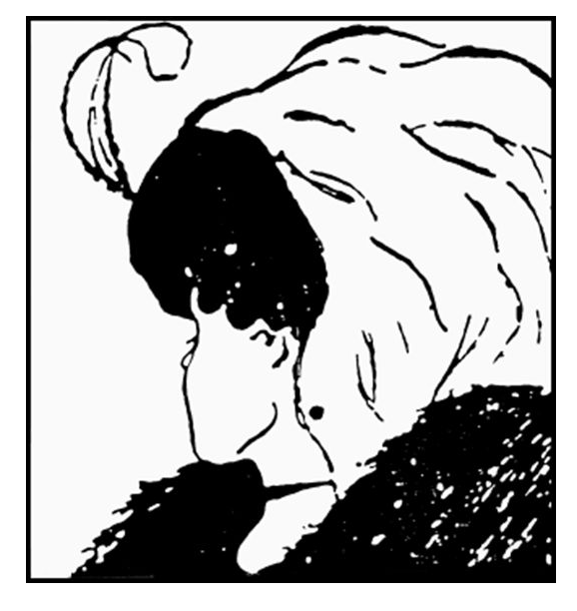

Slide 42
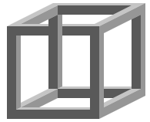
Cube impossible

Slide 43


Slide 44
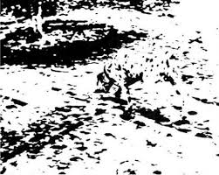

Slide 45
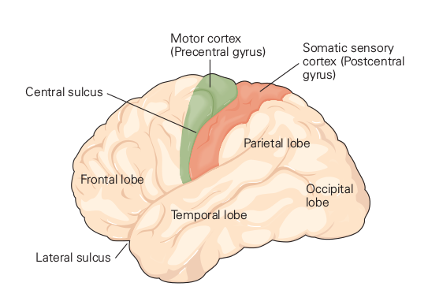
La perception dans la chaine des processus mentaux liés au comportement
Le codage sensoriel: permet de représenter les attributs physiques de l’environement.
La prise de décision: les représentations sensorielles sont analysées et transformées afin de choisir parmi un très vaste répertoire de réponses motrices.
Le codage moteur: permet l’éxécution de commandes motrices.
Codage
sensoriel
Prise de décision
Codage
moteur
Mémoire
Environnement

Slide 46
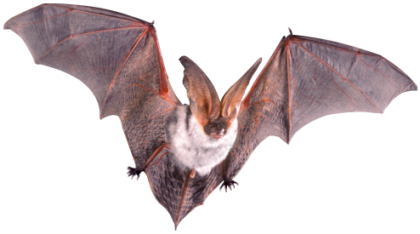
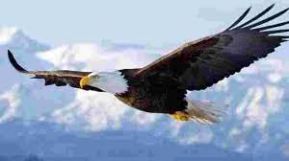
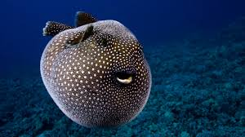
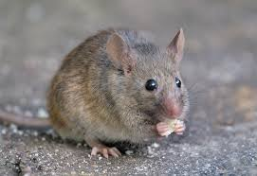
Au cours de l’évolution les espèces ont développé des systèmes perceptifs spécifiques adaptés à un environnement

Slide 47
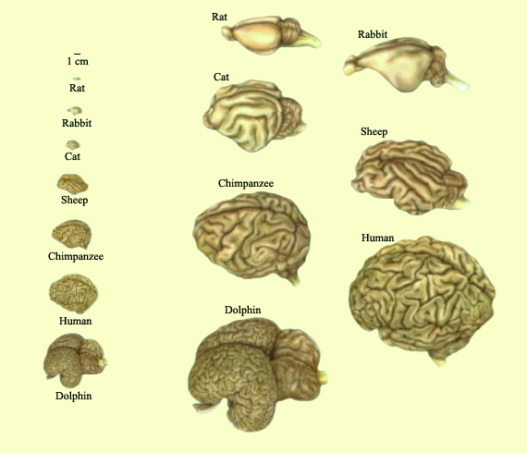
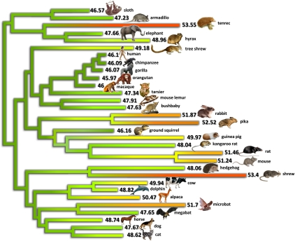
Au cours de l’évolution les espèces ont developpé des systèmes perceptifs spécifiques
Les cerveaux des différentes espèces ont evolué afin de percevoir le monde non pas « tel qu’il est », mais pour le mesurer d’une façon qui leur soit utile dans un environnement donné.

Slide 48
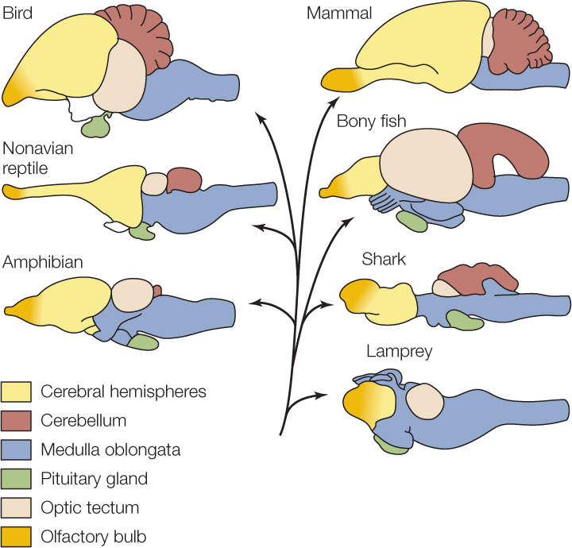
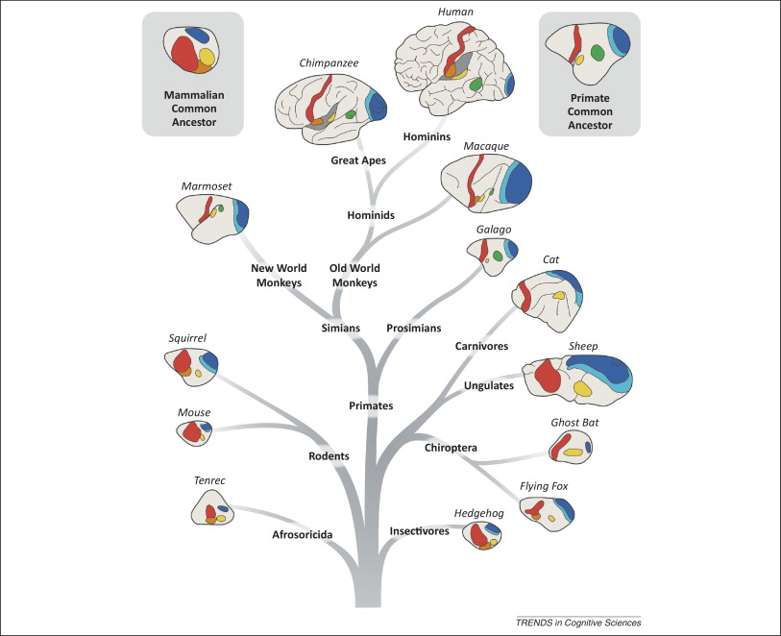
Les aires cérébrales des différentes espèces ont des tailles spécifiques, qui leur permettent de réaliser certains comportements dans des environnements très hostiles

Slide 49
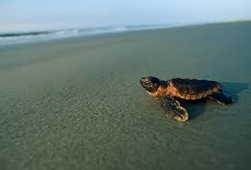
Lors de leur naissance, les animaux ont déjà des comportement innés qui leur permettent de survivre
Ils ont donc déjà un système perceptif plus ou moins devellopé

Slide 50
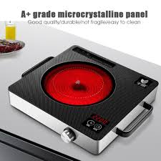
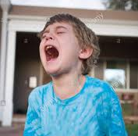
Le cerveau a évolué afin de créer une structure capable d’apprendre de son environnement.
La perception est la capacité du cerveau à établir des relations dans l’information qui lui parvient et de lui attribuer un sens qui lui permette d’interagir avec l’environnement.

Slide 51
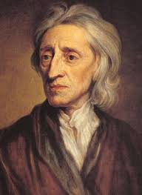
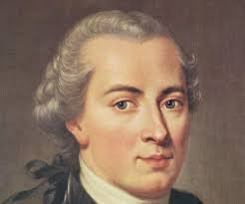



Depuis le XVII siècle, le rôle de l’expérience dans la formation de l’esprit est débattu
Locke
Kant
Notre connaissance du monde provient de notre expérience (sensorielle).
Notre compréhension du monde n’est pas seulement basée sur l’expérience, mais
sur des qualités innées “à priori” telles que le temps, l’espace, la causalité et la substance.
A la naissance, notre esprit est comme une tabula rasa, une sorte d’ardoise en cire sur laquelle l’expérience sensorielle imprime sa marque.

Slide 52



On apprend à voir
Locke
Kant

Slide 53
Voir ? Qu’est ce que voir ?
La perception est la capacité du cerveau à établir des relations dans les informations qui lui parvienent et de leur attribuer un sens afin d’interagir avec l’environnement.
La vision est un processus qui produit, à partir d’images du monde extérieur, une description qui est utile à l’observateur et qui n’est pas encombrée d’information inutile. Marr et Nishihara
→ Définitions opérationnelles

Slide 54

Le problème du liage perceptif
Les différentes composantes de l’information visuelle (forme, couleurs, profondeur, mouvement) sont traitées dans différentes aires spécifiques et ainsi, se fragmentent au fur et à mesure qu’elles progressent dans le cerveau.
Malgré cette fragmentation, nous avons la conscience d’une unité perceptive.

Slide 55


Le problème du liage perceptif
La conscience d’une unité perceptive.
Treisman 1986

Slide 56
Post-doctorant, laboratoire de dynamique corticale et intégration multisensorielle. CNRS. Gif-sur-Yvette.
Perception illusoire / illusions perceptuelles
Jacques Bourg
bourg@unic.cnrs-gif.fr

Slide 57
2- Etude de la perception

Slide 58


Comment étudier la perception ?
Depuis ses débuts, au XIXè siècle, la psycophysique cherche à relier des caractéristiques physiques des stimulus (comme l’intensité ou la fréquence) avec les perceptions “de bas niveau”.
Young, Weber, Donders, Fechner, Helmholtz
1- La psychophysique

Slide 59

La psychopsysique étudie trois grandes questions:
1-La détectabilité: quel est l’intensité minimale nécessaire pour détecter un stimulus?

Slide 60

La psychophysique étudie trois grandes questions:
2- La discriminabilité: quelle est la différence minimale d’un stimulus à partir de laquelle un individu parvient à différencier deux stimulations.
Plus petite différence d’intensité perçue
Intensité du stimulus
Constante
Loi de Weber-Fechner, ou loi des seuils différentiels.

Slide 61



La psychophysique étudie trois grandes questions:
3- La “perception absolue”: Comment l’intensité absolue change t’elle avec l’intensité du stimulus ?
Réponses partielles:
“Lois”, dépendent des modalités sensorielle et des ordres de grandeur.
Intensité du stimulus
Loi de Weber-Fechner
Constante
Intensité perçue
Loi de Stevens
Luminosité: a = 0.33
Intensité sonore a = 0.6
Poids a = 1.4
Pesée de cochon

Slide 62



2 - L’école de la Gestalt (fin XIXè siècle)
Gestalt = “forme”
- S’oppose au réductionnisme.
- La psychologie de la forme ou Gestaltisme est une théorie qui postule que les représentation mentales privilégient les formes globales par rapport aux formes élémentaires.

Slide 63
2 - L’école de la Gestalt (fin XIXè siècle)
Gestalt = “forme”
- S’oppose au réductionnisme.
- La psychologie de la forme ou Gestaltisme est une théorie qui postule que les représentation mentales privilégient les formes globales par rapport aux formes élémentaires.
Ces savants ont essayé de comprendre les lois qui nous permettent d'acquérir et de maintenir des perceptions dans un monde chaotique. Ils ont identifié heuristiquement des principes perceptifs.
Stumpf, von Ehrenfels, Koffka, Wertheimer, et Köhler

Slide 64


Continuité

Slide 65



Proximité

Slide 66

Similarité

Slide 67


Fermeture

Slide 68





Figure-fond

Slide 69

3 – La neurophysiologie
Neurophysiologie: étude de l’activité électrique des neurones.
Mesure directe des potentiels de membrane (Electro-physiologie): électrode (simple, tétrodes, peignes d’éléctrodes, potentiel local), electropencéphalogramme (EEG), Magnéto-encéphalographie (MEG), mesure de courrants ioniques (“patch clamp”), colorants sensibles au potentiel (VSD).
Mesures indirectes de l’activité cellulaire (Techniques d’imagerie): Imagerie par résonance magnétique (IRM), Tomographie par émission de positrons (TEP), Microscope deux photons (2P), confocal.
Techniques de manipulation causale: optogénétique.
GFP
Ces techniques de mesure ont des avantages et des inconvénients liés à leur résolution spatiale et temporelle.

Slide 70
Questions pour la neurophysiologie de la perception
- Quelles sont les représentations ? Quels sont les attributs encodés à chaque étape?
- Quels sont les opérations mathématiques et les circuits qui implémentent ces transformations ?
- Quel est le code ? Le taux de décharge ou des aspects plus complexes des décharges neuronales comme le temps précis des potentiels d'action ? Quel est le code au niveau de la population de neurones ?
- Est-ce que ces représentations expliquent-elles la structure de la perception ?

Slide 71











Bilan: comment étudier la perception ?

Slide 72
Post-doctorant, laboratoire de dynamique corticale et intégration multisensorielle. CNRS. Gif-sur-Yvette.
Perception illusoire / illusions perceptuelles
Jacques Bourg
bourg@unic.cnrs-gif.fr

Slide 73
  3- Survol des systèmes sensoriels périphériques

Slide 74
Les systemes sensoriels
La vision, l’odorat, l’ouïe, le toucher, le goût … mais aussi la douleur, l’équilibre, la proproprioception, la température.

Slide 75
Les systemes sensoriels
Types de récepteurs:
-Mecanorécepteurs.
- Photorécepteurs.
- Chemorécepteurs.
- Thermorécepteurs
-Magnétorécepteurs, électrorécepteurs: certains poissons, oiseaux, insectes.

Slide 76

Les systeme sensoriels
Types de récepteurs:
- Mecanorécepteurs.
- Photorécepteurs.
- Chemorécepteurs.
- Thermorécepteurs.
- Magnétorécepteurs, Electrorécepteurs: certains poissons, oiseaux, insectes.
Neil Harbisson, cyborg
IR,visible,UV

Slide 77
Les systemes sensoriels
Types de récepteurs:
- Mecanorécepteurs.
- Photorécepteurs.
- Chemorécepteurs.
- Thermorécepteurs.
- Magnétorécepteurs, Electrorécepteurs: certains poissons, oiseaux, insectes.
Classification moderne des récepteurs:
-Télérécepteurs.
-Exterorécepteurs.
-Intérorécepteurs.
-Propriorécepteurs.
L’information des systèmes sensoriels possède quatre attributs: modalité, localisation, intensité et temps.

Slide 78

Chemorécepteurs: l’odorat

Slide 79

Chemorécepteurs: l’odorat

Slide 80

Chemorécepteurs: l’odorat
La transduction des mollécules en signal électrique se fait via des messagers secondaires

Slide 81


Chemorécepteurs: le goût

Slide 82

Thermorécepteurs et nocirécepteurs
Récepteurs TRPV1: changent de conformation avec la température.
Récepteurs au froid: 10-40°C (épiderme)
Récepteurs à la chaleur: 32-48°C (derme)
Nocirécepteurs: <10 °C ou > 40°C
Les nocirécepteurs sont rattachées à des neurones très myélinisées.
Lorsque des cellules sont détruites sous l’effet d’une pression mécanique, certaines substances contenues dans le cytoplasme permettent d’ouvrir les récepteurs TRPV1.

Slide 83

Mécanorécepteurs: la proprioception

Slide 84



Mécanorécepteurs: l’ouie

Slide 85

Mécanorécepteurs: l’ouie

Slide 86




Mécanorécepteurs: l’ouie
Les cellules ciliées

Slide 87

Photorécepteurs: la vision

Slide 88

Photorécepteurs: la vision
Deux types de photorécepteurs:
- les cônes (dans la fovéa), vision en couleur, en plein jour.
- les bâtonnets (dans la péripérie), dans l’obscurité, 20 fois plus nombreux.

Slide 89


Photorécepteurs: la vision
Isomérisation du rétinal

Slide 90
Photorécepteurs: la vision
Quelle est modalité la plus rapide, la vision ou l’ouïe?

Slide 91
Post-doctorant, laboratoire de dynamique corticale et intégration multisensorielle. CNRS. Gif-sur-Yvette.
Perception illusoire / illusions perceptuelles
Jacques Bourg
bourg@unic.cnrs-gif.fr

Slide 92
4- Le système visuel : anatomie et organisation fonctionnelle
- Théorie des connections ascendantes.
- Théories des connections descendantes.

Slide 93



De la rétine partent trois circuits

Slide 94

L’information visuelle arrive au cortex primaire
… et du cortex primaire, elle est acheminée vers d’autres parties du cortex

Slide 95


Le cortex est divisé en aires et en couches
Vers la fin du XIXè siècle,
Broadman a montré que le cortex pouvait être divisé en aires.
Broadman s’est basé sur des critères purement anatomiques tels que la taille, la forme ou la densité des neurones dans différentes couches du cortex.
Le nombre d’aires du cortex visuel varient d’une espèce à l’autre.
Le cortex visuel des singes macaques a environ 30 aires visuelles différentes, et occupe plus de la moitié de tout le cortex.

Slide 96

Les connections corticales suivent des “règles” au niveau des couches
Harris et Mrsic Flogel 2013

Slide 97



Du cortex primaire, l’information visuelle est envoyé vers d’autres aires du cortex
Ces aires sont connectées de façon réciproque.
Les aires visuelles projettent vers des aires associatives, liées à la prise de décision et aussi vers les les aires motrices.
En partant de V1, l’information part en deux directions: vers le cortex temporel inférieur et vers le cortex dorsal.
http://connectivity.brain-map.org/projection

Slide 98


Comment est représentée l‘information visuelle ?
Le champ récepteur: le sous ensemble de stimuli (espace, temps, modalité, intensité) pour lequels un neurone répond (Sherrington 1906).
Champ récepteur d’un photorécepteur: la région de la rétine qui doit être illuminée afin d’obtenir une réponse. Les zones illuminées de la rétine sont hyperpolarisées et les zones sombres sont depolarisées.
A mesure que l'on s'éloigne de la périphérie, on peut toujours définir ce champ récepteur (encore faut il le trouver !). Pour un neurone donné, ce champ récepteur est déterminé par la combinaison des champs récepteurs des différents neurones présynaptiques.
Problème: l'espace des stimuli est infini, et les enrengistrements sont assez limités dans le temps.

Slide 99



Comment est représentée l‘information visuelle ?
Notion de champ récepteur
Couche 2/3 V1
Nature 2015, Laboratoire de Thomas Mrsic-Flogel

Slide 100



La rétine
La Rétine: 5 grands types de cellules: photorécepteurs, cellules horizontales, cellules bipolaires, cellules amacrimes, cellules ganglionaires.

Slide 101

La sortie de l’oeil vers le cerveau: les cellules ganglionaires
Cellules ganglionaires

Slide 102

Champ récepteur des cellules ganglionaires
Illumine en:
- b: réponse soutenue qui dure autant que la stimulation visuelle.
- a/d/c : réponse transitoire.
- En dehors du cercle: pas de réponse.
- Tout le cercle: pas de réponse.
Illumine b et absence de lumière en a,d,c: réponse très forte.
Kuffler 1951
En 1953, Hartline et Kuffler ont montré que les champs récepteurs des cellules ganglionaires ont des aires qui sont fonctionnellement distinctes: on-off.

Slide 103
Champ récepteur des cellules ganglionaires
Illumine en:
- b: réponse soutenue qui dure autant que la stimulation visuelle.
- a/d/c : réponse transitoire.
- En dehors du cercle: pas de réponse.
- Tout le cercle: pas de réponse.
Illumine b et absence de lumière en a,d,c: réponse très forte.
Kuffler 1951
En 1953, Hartline et Kuffler ont montré que les champs récepteurs des cellules ganglionaires ont des aires qui sont fonctionnellement distinctes: on-off.

Slide 104


Les cellules ganglionaires ont des champs récepteurs on-off et off-on
Pour les cellules on-off comme pour les cellules off-on, le centre et la périphérie de leur champs récepteurs ont un effet mutuellement inhibitoire; localement la rétine code le contraste local entre le centre du champ récepteur et sa périphérie.

Slide 105
Les cellules ganglionaires ont des champs récepteurs on-off et off-on
La taille du champ récepteur se mesure en angles visuels. Il est d’environ 0.1° près de la fovéa et de 10° à la périphérie de la rétine.

Slide 106

La connectivité des cellules retiniennes explique cette selectivité
Rôle prépondérant des cellules inhibitrices dans la selectivité du champ récepteur.

Slide 107


La rétine est bien plus qu’une caméra CCD
Il y a 15 types différents de cellules ganglionaires:
- chaque type de cellule ganglionaire couvre toute la rétine.
- chaque type de cellule ganglionaires possède des réponses temporelles différentes.
Eye Smarter than Scientists Believed: Neural Computations in Circuits of the Retina. Neuron 2010. Gollish and Meister.
Voire: Heller Lecture - Markus Meister: Neural computations in the retina (youtube)

Slide 108
La rétine est beaucoup plus qu’une caméra CCD
En fait dans la rétine, il y a 50 types différents de cellules. Pourquoi une telle complexité si la rétine ne fait que de l’inhibition latérale ?
Eye Smarter than Scientists Believed: Neural Computations in Circuits of the Retina. Neuron 2010. Gollish and Meister.
Voire: Heller Lecture - Markus Meister: Neural computations in the retina (youtube)

Slide 109


La rétine est bien plus qu’une caméra CCD
Il y a 15 types différents de cellules ganglionnaires:
- chaque type de cellule ganglionnaire couvre toute la rétine.
- chaque type de cellule ganglionnaires possède des réponses temporelles différentes.
Markus Meister
Chaque type de cellule ganglionnaire envoie en parallèle une image différente au cerveau.

Slide 110






Les cellules du thalamus visuel ont des champs récepteurs on/off, et off/on
Les cellules du thalamus visuel “héritent” des champs récepteurs des cellules ganglionaires.

Slide 111

L’expérience de Hubel et Wiesel

Slide 112

L’expérience de Hubel et Wiesel

Slide 113


Quelle connectivité peut engendrer ces champs récepteurs ?
Cellule simple
Hubel et Wiesel 1952
Wiesel et Hubel

Slide 114

Quelle connectivité peut engendrer ces champs récepteurs ?
Cellule complexe
Hubel et Wiesel 1952
Selectivité et invariance !

Slide 115


La topographie du champ visuel est representée le long de la surface du cortex primaire (V1)
Excentricité rétinienne
Plan de la surface corticale dediée à chaque aire du champ visuel: magnification corticale
Visuotopie

Slide 116

La surface du cortex visuel primaire -V1- est organisée en colonnes de neurones spécialisés
En se déplaçant le long des couches corticales -perpendiculairement à la surface de V1- les neurones ont des champs récepteurs très similaires (sélectifs à une orientation donnée).
Vernon Mountcastle

Slide 117


Et en V2 ?
Hegdé et Van Essen 2000

Slide 118
Et après ?
Deux chemins : le “où” et le “quoi”.

Slide 119
4- Le système visuel : anatomie et organisation fonctionnelle
- Théorie des connections ascendantes.

Slide 120


Le modèle hiérarchique de reconnaissance des formes
Invariance
Échelle de temps
Sélectivité
A partir des expériences de Hubel et Wiesel, on a postulé la reconnaissance des formes devait se faire selon une organisation hiérarchique des champs récepteurs.
Les neurones répondant à des stimuli visuels de spécificité croissante et stimulant des portions de plus en plus grandes de la rétine.

Slide 121
La théorie de la cellule “grand-mère”
Dès 1938 Kluver et Bucy ont montré que l'ablation des lobes temporels inférieurs entrainait -entre autres symptômes-l'incapacité pour les singes de reconnaître des objets, apprendre des nouveaux et s'en rappeller.
En 1967 Letwin, postule l'existence de cellules de cellules qui s'activeraient seulement en présence de la combinaison de traits qui caractérise une grand mère. Il cite un roman de Philip Roth “Portnoy’s Complaint”, dans lequel un chirurgien fait une ablation de toutes les cellules mères de la tête de Portnoy. Dans le roman Portnoy pert complètement le concept de sa mère.

Slide 122



La théorie de la cellule “grand-mère”
Charles Gross 1972
IT
Doris Tsao
2006
IT
Zone très selective aux
visages

Slide 123

La théorie de la cellule “grand-mère”
MTL
Rodrigo Quian Quiroga
2005
Cellule “concept”
Cellule “Jennifer Aniston”

Slide 124

La théorie de la cellule “grand-mère”
Rodrigo Quian Quiroga
2005
Hippocampe antérieur droit
Cellule “Halle Berry”

Slide 125

Homologie avec les réseaux de neurones
Le perceptron (Rosenblatt 1957)
x(1)
x(2)
w(1)
w.x > 0
Atribut classe A
x(3)
w(2)
Activité du neurone n
Attribut classe B
Activité du neurone k
Hyperplan dans un espace sensoriel multidimensionel

Slide 126


Homologie avec les réseaux de neurones
Genéralement, il n'y a pas d'hyperplan optimal. Il faut donc faire appel à des transformations non-linéaires pour rendre le problème linéairement séparable.
L'hyperplan optimal est bien défini, s'il existe. (“Linear Support Vector Machine”)
Voir les leçons inaugurales de Yann Lecun et de Stéphane Mallat au Collège de France.

Slide 127


Homologie avec les réseaux de neurones
Genéralement, il n'y a pas d'hyperplan optimal. Il faut donc faire appel à des transformations non-linéaires pour rendre le problème linéairement séparable.
Etre capable d'assigner dans une même catégorie des objets très différents, et d'assigner dans des catégories différentes des objets avec des caractéristiques physiques très proches.

Slide 128
Homologie avec les réseaux de neurones: l'invariance et la selectivité
Le plus grand problème algorithmique en reconnaissance d'images est d'obtenir de l'invariance et de préserver la sélectivité: la reconnaissance doit être capable de discriminer entre des objets ou des classes et en même temps être tolérant à des transformations telles que l'échelle, la translation, l'illumination, les changements de point de vue, les changements de contexte, l'obstruction et la variations dans la forme.
Serre, Riesenhuber et Poggio

Slide 129


Homologie avec les réseaux de neurones : l'apprentissage profond
Le Cun Nature 2015
Les méthodes d’apprentissage profond “Deep-learning”
sont des méthodes avec de multiples niveaux de représentation, obtenus en composant non-linéairement des modules simples qui transforment la représenation à chaque niveau en une représentation à un niveau un peu plus abstrait.

Slide 130


Homologie avec les réseaux de neurones : l'expansion de la dimensionalité
Bulbe olfactif des rongeurs → cortex piriforme 1:1000
LGN → V1 chat 1: 25
MGN → A1 souris 1:25
En augmentant la dimension, il est plus facile de classifier des signaux !
Geometrical and statistical properties of systems of linear inequalities with applications in pattern recognition Cover
Sparseness and Expansion in Sensory Representations Babadi & Sompolinsky

Slide 131
Homologie avec les réseaux de neurones: l'aspect hiérarchique
La hiérarchie du réseau permet d'apporter une solution au problème de la reconnaissance invariante d'objets (compromis selectivité-invariance), en décomposant une tâche complexe en une hiérarchie de sous-tâches où le problème est partiellement résolu.
Oreilles
Yeux
Visage

Slide 132


Le système visuel est structuré de façon hiérarchique
Felleman et Van Hessen
1991

Slide 133

Apprend-on à voir ?
Locke
Kant
Acquis/ inné Structure apprise/ structure apprenante
Statistiques du monde / méchanismes et structures d’apprentissage ← évolution
Stéphane Mallat
MLP → CNN: topologie des couches adaptée à la topologie des entrées (images)

Slide 134



Le réseau de neurones qui a récemment battu les humains en termes de reconnaissance d'images, a une architecture purement “feed-forward”
ImageNet. groupe de G. Hinton
Première couche de filtres !

Slide 135



La reconnaissance des catégories (et pas des détails) se fait de façon ascendante “feed-forward”, comme dans les réseaux de neurones
Thorpe et al 1996 (250 ms)
Potter et al, 2018
En 13 ms un humain peut reconnaitre une image !

Slide 136


La reconnaissance des catégories (et pas des détails) se fait de façon ascendante “feed-forward”, comme dans les réseaux de neurones
La reconnaissance feed-forward se fait de façon automatique et implicite...
La perception initiale est de haut niveau, catégorique… on perçoit “la fôret avant les arbres”
Tâches: présentation visuelle rapide et sérielle (PVRS): 10/16 photos par seconde… Les études montrent que les personnes sont incapables de rendre compte des détails, ou de voir de grands changements entre deux photos.
Si la conscience a accès aux représentations de haut niveau, ces représentations sont par définition invariantes à la position spatiale, la taille, le point de vue… et donc leur activité indique seulement leur présence, et pas leurs détails.

Slide 137

Réponses de champs récepteurs “non classiques”
Zhou “Coding of border ownership in monkey visual cortex” JN 2000.

Slide 138

Réponses de champs récepteurs “non classiques”
Zhou “Coding of border ownership in monkey visual cortex” JN 2000.

Slide 139


Réponses de champs récepteurs “non classiques”
Zhou “Coding of border ownership in monkey visual cortex” JN 2000.
Ce neurone semble coder pour l’appartenance au bord d’un objet

Slide 140

Réponses de champs récepteurs “non classiques”
Zhou “Coding of border ownership in monkey visual cortex” JN 2000.
Invariance à la taille de l’objet

Slide 141

Réponses de champs récepteurs “non classiques”
Zhou “Coding of border ownership in monkey visual cortex” JN 2000.
Sélectivité à la polarité locale du contraste

Slide 142

Réponses de champs récepteurs “non classiques”
Cette étude montre que les neurones en V1,V2 et V4 peuvent être influencées par une région qui va bien au delà du voisinage du champ récepteur.
Zhou “Coding of border ownership in monkey visual cortex” JN 2000.

Slide 143
Post-doctorant, laboratoire de dynamique corticale et intégration multisensorielle. CNRS. Gif-sur-Yvette.
Perception illusoire / illusions perceptuelles
Jacques Bourg
bourg@unic.cnrs-gif.fr

Slide 144
5- Le système visuel : anatomie et organisation fonctionnelle
- Théorie(s) des connections descendantes.

Slide 145

L’attention
L’attention est le processus qui choisit un sous-ensemble de l’information disponible afin d’y consacrer plus de ressources (les ressources sont supposées finies).

Slide 146


L’attention
L’attention est le processus qui choisit un sous-ensemble de l’information disponible afin d’y consacrer plus de ressources (les ressources sont supposées finies).
“Bottom up”
“Top down”

Slide 147

Comment étudie t’on l’attention ?
(Top down)
1- A l’aide d’une électrode, isoler un neurone.
2- Déterminer son champ récepteur (partie de l’espace visuel) pendant que le singe fixe avec son regard un point.
.
3- Déterminer quels stimulus activent la cellule et quels ne l’activent pas.
Point de fixation
efficace
inefficace
Champ récepteur
4- Deux stimulus, un efficace et un inéfficace, sont présentés dans le champ récepteur. Le singe doit préter attention à une localisation et
ignorer le stimulus dans l’autre
(8 essais), puis il doit prêtter attention
à l’autre localisation (8 essais).
*
Selective attention gates visual processing in the extrastriate cortex. Moran and Desimone 1985 Science

Slide 148
Comment étudie t’on l’attention ?
(Top down)
efficace
inefficace
Prêter attention
5- Dans chaque essai: il y a deux évenements:
une première présentation des stimuli, et 500 ms plus tard, à l’endroit où il faut prêter attention le stimulus peut avoir changé.
.
efficace
inefficace
efficace
inefficace
500 ms
Point de fixation
Champ récepteur
Prêter attention
Prêter attention
6- Quand le stimulus est le même, si le singe lâche immédiatement le levier, il reçoit une goutte d’eau.
Quand le stimulus est différent, il doit attendre 700ms avant de lâcher le levier.
Selective attention gates visual processing in the extrastriate cortex. Moran and Desimone 1985 Science

Slide 149
Comment étudie t’on l’attention ?
(Top down)
Un essai parmi 8 (bloc de gauche)
Un essai parmi 8 (bloc droite)
efficace
inefficace
efficace
inefficace
efficace
inefficace
efficace
500 ms
500 ms
Prêter attention
Prêter attention
Prêter attention
Prêter attention
Attendre un peu avant de lâcher
Lâcher immédiatement
Le stimulus est le même dans les deux conditions, toute différence dans la réponse de la cellule engenristrée sera due à des effets attentionnels.
On peut comparer entre blocs et dans chaque bloc, observer deux fois les effets de l’attention.
Dans cette étude, Moran et Desimone trouvent des effets surtout en V4 (et non en V1).
Selective attention gates visual processing in the extrastriate cortex. Moran and Desimone 1985 Science

Slide 150
Que se passe t’il avec les connections descendantes ?
Il n’y a pas de consensus sur le rôle des connections descendantes “feedbacks”
Les théories de la vision addressant le rôle des feedbacks font appel à l’attention.
“Reverse hiérarchy theory” (Hochstein et Ahissar)
Codage prédictif (Rao, Ballard, Frinston)
Théorie de l’étiquetage incrémental Roelfsema

Slide 151
Théorie de l’étiquetage incrémental
The Role of Attention in Figure-Ground Segregation in Areas V1 and V4 of the Visual Cortex
Jasper Poort, Florian Raudies, Aurel Wannig, Victor A.F. Lamme, Heiko Neumann, et Pieter R. Roelfsema
Suite à la présentation d’un image la première phase de l’activité neuronale correspond à une propagation ascendante depuis la rétine vers des aires visuelles supérieures.
Idée de plus court chemin neuronal.
Ce processus correspond à ce que les psychologes nomment vision pré-attentive (vision sans attention).
Felleman et Van Hessen 1991

Slide 152
Théorie de l’étiquetage incrémental
The Role of Attention in Figure-Ground Segregation in Areas V1 and V4 of the Visual Cortex
Jasper Poort, Florian Raudies, Aurel Wannig, Victor A.F. Lamme, Heiko Neumann, et Pieter R. Roelfsema
A cette phase purement feed-forward, se succède une phase où les connections latérales et les connections descendantes jouent un rôle.
Cette phase correspond à la phase appelée: Vision attentive.
Felleman et Van Hessen 1991

Slide 153
Les connections feed-forward permettent d’expliquer de nombreux phénomènes visuels
Chien blanc et noir
Feed-forward
- Pourquoi les champs récepteurs deviennnent de plus en plus grands ?
- Pourquoi la selectivité dans des aires visuelles supérieurs est plus complexe ?
Idée de selectivité et de groupement ?

Slide 154

Le groupage incrémental
Une fois que les “catégories” ont été établies dans le cortex visuel supérieur, on a une deuxième phase descendante où, à chaque niveau hiérarchique on a de l’activité récurrente.
Un neurone dans V1, qui possède un petit champ récepteur, peut à travers les connections feed-forward et feed-back, recevoir de l’information qui est hors de son champ récepteur.
Le neurone en V1 reçoit des informations différentes à des instants différents.

Slide 155

Corrélats neuronaux de la théorie de l’étiquettage neuronal
Il a été observé par Lamme en 1995 que les neurones augmentent leur taux de décharge dans la phase tardive de la réponse quand leur champ récepteur est dans la figure par rapport à quand il appartient au fond de la figure.

Slide 156
Corrélats neuronaux de la théorie de l’étiquettage neuronal
Le neurone en V1 reçoit des informations différentes à des instants différents.

Slide 158


Slide 159



L’étiquettage incrémental et le rôle des connections descendantes
“oiseau”
Sherman et Guillery 1998

Slide 160
La théorie de l’étiquettage neuronal repose sur deux mécanismes
Inhibition entre neurones iso-orientés →détection de contours.
Excitation entre neurones iso-orientés → remplissage d’une région.
Chacun de ces calculs est assigné à une connectivité:
Feed-forward pour l’inhibition entre neurones iso-orientés
Feed-back pour l’excitation entre neurones iso-orientés.
Poort et al Neuron 2012

Slide 161



Les connections ascendantes et descendantes sont séparables dans le cortex
Projections
thalamus-cortex
Projections cortico-corticales

Slide 162

Profil laminaire de l’activité
Self et al Current Biology 2013

Slide 163

L’approche Bayésienne
L’approche Bayésienne fournit un cadre conceptuel pour intégrer des connaissances préalables/des hypothèses que l’on fait sur le monde avec des évidences qui proviennent de nos sens.
P(x) : probabilité à priori.
I: nouvelle information
Le théorème de Bayes

Slide 164

L’approche Bayésienne: le codage prédictif
La théorie la plus répandue est que le cortex sensoriel fonctionne comme un système hiérarchique unidimensionel qui reçoit passivement des signaux sensoriels et extrait des représentations de compléxité croissante.
Au lieu de ça, les théories de codage prédictif postulent que le cerveau est constamment en train de prédire les entrées qu’il reçoit et que chaque région dans la hiérarchie représente à la fois ces prédictions et l’erreur entre les prédictions est les entrées (erreur de prédiction).
Karl Frinston, Rajesh Rao, Dana Ballard

Slide 165
L’approche Bayésienne: le codage prédictif
Dans la théorie classique, les connections ascendantes sont le support physique (les poids) du modèle de classification hiérarchique.
Dans la théorie du codage prédictif, les connections ascendantes servent à envoyer l’erreur, ou la différence entre la prédiction et l’entrée. Les connections descendantes servent à acheminer les prédictions du modèle géneratif.
Karl Frinston, Rajesh Rao, Dana Ballard

Slide 166


L’approche Bayésienne: le codage prédictif
Le codage prédictif assume que le système visuel essaie d’apprendre un modèle interne de l’environement externe et utilise ce modèle pour prédire des signaux sensoriels.
Modèle genératif d’une image étant donné une entrée sensorielle ou un ensemble de paramètres du modèle ( taux de décharge de neurones).
Pour une image I, le système cherche à trouver les paramètres x qui maximisent la distribution postérieure de probabilité:
Lire: Predictive coding, Huang and Rao
Karl Frinston, Rajesh Rao, Dana Ballard

Slide 167



Le codage prédictif: où chercher les signaux d’erreur ?
Niell et Stryker, 2010
Modulation of Visual Responses by Behavioral State in Mouse Visual Cortex

Slide 168
Le codage prédictif: où chercher les signaux d’erreur ?
Le codage sensoriel est un processus actif: la plupart des entrées visuelles sont le résultat direct de mouvements du corps, de la tête ou des yeux.
Une hypothèse est que le cortex pourrait anticiper les conséquences du mouvement propre et les utiliser pour génerer un modèle du flux visuel: ainsi il pourrait détecter des décalages entre ce modèle interne et les signaux visuels:
Décalage = Modèle flux visuel (Vitesse) – Flux visuel

Slide 169


Le codage prédictif: à la recherche de signaux d’erreur
Perturber le flux visuel, localement ou globalement.
Georg Keller

Slide 170

Signaux de décalage entre le flux visuel et des signaux moteurs
Microscope deux photons
couche 2/3 V1
Georg Keller

Slide 171


Le codage prédictif: à la recherche de signaux d’erreur
Modèle flux visuel (Vitesse) – Flux visuel
Georg Keller

Slide 172
Post-doctorant, laboratoire de dynamique corticale et intégration multisensorielle. CNRS. Gif-sur-Yvette.
Perception illusoire / illusions perceptuelles
Jacques Bourg
bourg@unic.cnrs-gif.fr

Slide 173
Le codage neuronal

Slide 174



Définitions: types de codage
Codage parcimonieux (“sparse coding”): seulement une petite partie des neurones sont actifs à la fois.
Codage distribué: L’ensemble des neurones sont utilisés pour représenter un stimulus.

Slide 175
Définitions: types de codage
Codage parcimonieux
Codage distribué
Facile à lire pour une structure post-synaptique.
Adapté à un codage catégoriel.
Econome en ressources energétiques/ métaboliques.
Plus facile à comprendre pour un expérimentateur.
Capacité de représentation énorme.
Le degré de similarité de deux représentations peut être quantifié de façon continue: ceci permet de généraliser à d’autres stimuli ou à des versions incomplètes des stimuli.
Avantages
Capacité de représentation bien plus faible.
Plus difficile de faire des associations, selon le principe Hebbien (car cela implique un grand nombre de neurones)..
Inconvénients
Non adapté à comparer des représentations similaires mais pas exactement pareilles.
Le nombre de cellules nécessaires peut être énorme.

Slide 176


Définitions: types de codage
Codage redondant: les neurones représentent une même quantité.
Codage indépendant: chaque neurone représente une quantité différente.

Slide 177

Définitions: types de codage
Codage redondant
Codage indépendant
Robuste au bruit.
Avantages
Capacité de représentation énorme.
Capacité de représentation bien plus faible.
?
Inconvénients

Slide 178

Définitions: types de codage
Codage entropique: utilise les statistiques de la source pour construire un code: il associe les symboles les plus courts aux symboles les plus fréquents.
Optimal en termes de transmission d’information (entropie ou information mutuelle).
Avantages:
Inconvénients:
Suppose que la distribution des stimulus en entrée est fixe, et (si le code est continu) que le neurone postsynaptique peut distinguer précisément des petites variations continues.
Horace Barlow, Simon Laughlin, James Stone

Slide 179



Le codage entropique
Rappel: les récepteurs sensoriels sont “analogiques”.
Certains stimuli sont plus fréquents que d’autres dans l’environnement.
Pour les variables continues et bornées, la distribution de probabilité qui maximise l’entropie est la distribution uniforme.

Slide 180

Le codage entropique
Si l’on suppose que les récepteurs sensoriels transforment de façon non-linéaire un stimulus s en une réponse r:
r = g(s) + n
g(s)
s

Slide 181
Le codage entropique
Si l’on suppose que les récepteurs sensoriels transforment de façon non-linéaire un stimulus s en une réponse r:
r = g(s) + n
On peut montrer que la non-linéarité g qui maximise l’entropie de la réponse r est:
g(s) = cdf(s)
g(s)
Cdf(s): distribution de probabilité cumulée de s.
s
Démonstration: dérivée de fonction dr/dg
“eyes, flies and information theory” James V Stone

Slide 182


Le codage entropique: l’expérience de Simon Laughlin (1981)

Slide 183

Le codage entropique: l’expérience de Simon Laughlin (1981)
Contraste = (I – I*)/I*

Slide 184

Le codage entropique: l’expérience de Simon Laughlin (1981)

Slide 185

Le codage entropique: l’expérience de Simon Laughlin (1981)

Slide 186
Le codage entropique: l’expérience de Simon Laughlin (1981)

Slide 187
Merci pour votre attention
bourg@unic.cnrs-gif.fr

Slide 188
Livres et articles scientifiques recommandés
Principles of neural science. Kandel
Vision. David Marr
Theoretical Neuroscience. Dayan & Abbott
Eyes, flies and information theory. James V Stone.
Information Theory: a tutorial introduction. James V Stone.
Predictive coding: a review. Huang et Rao.
Hierarchies and reverse hierarchies in the visual system. Hochstein et Ahissar.
Role of attention in figure ground segregation in areas V1 and V4.
Poort et al. Neuron 2012.
Selective attention gates visual processing in the extrastriate cortex. Moran and Desimone 1985 Science

